Slide 1
Анатолий Викторович Чепурин, директор МАОУ «Лицей № 2» г. Перми
ФГИС «Моя школа»: шаг в ЦИФРУ

Slide 2











ЛОГИКА ИЗМЕНЕНИЙ
ИНФОРМАТИЗАЦИЯ (инфраструктура, навыки)
ЦИФРОВИЗАЦИЯ (оцифровка текущих процессов)
«Если оцифровывать бардак, то получится оцифрованный бардак»
ЦИФРОВАЯ ТРАНСФОРМАЦИЯ (изменения в процессах, содержании и результатах)
3

Slide 3
ЦИФРОВЫЕ РАЗРЫВЫ
ИНФОРМАТИЗАЦИЯ инструментальный
ЦИФРОВИЗАЦИЯ технологический/методический
ЦИФРОВАЯ ТРАНСФОРМАЦИЯ мыслительный
Зачем делать иначе, если можно и так?
Зачем ЭПОС, если есть web2edu?
…
4

Slide 4
ВОПРОСЫ
ИНФОРМАТИЗАЦИЯ с помощью чего?
ЦИФРОВИЗАЦИЯ как?
ЦИФРОВАЯ ТРАНСФОРМАЦИЯ зачем? как использовать/применить?
5

Slide 5
СТРАТЕГИЯ РАЗВИТИЯ
ИНФОРМАТИЗАЦИЯ модернизация инфраструктуры
ЦИФРОВИЗАЦИЯ наращивание новых компетенций педагогов, внедрение ДОТ, автоматизация рутинных процессов
ЦИФРОВАЯ ТРАНСФОРМАЦИЯ понимание смыслов изменений
6

Slide 6
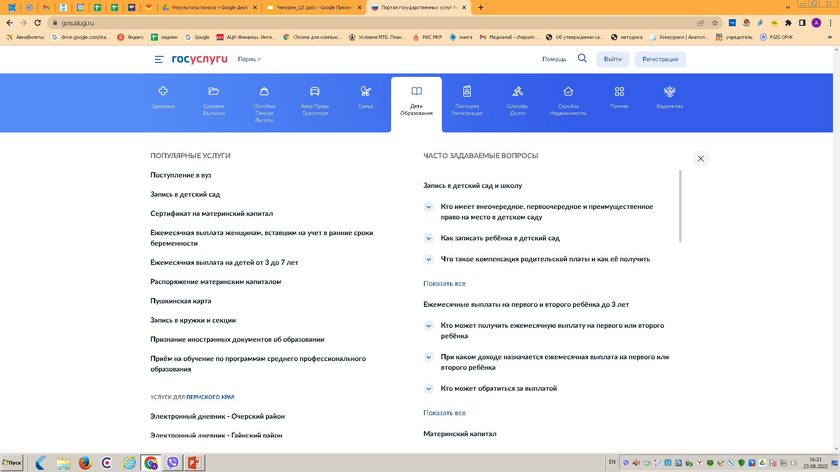
2

Slide 7
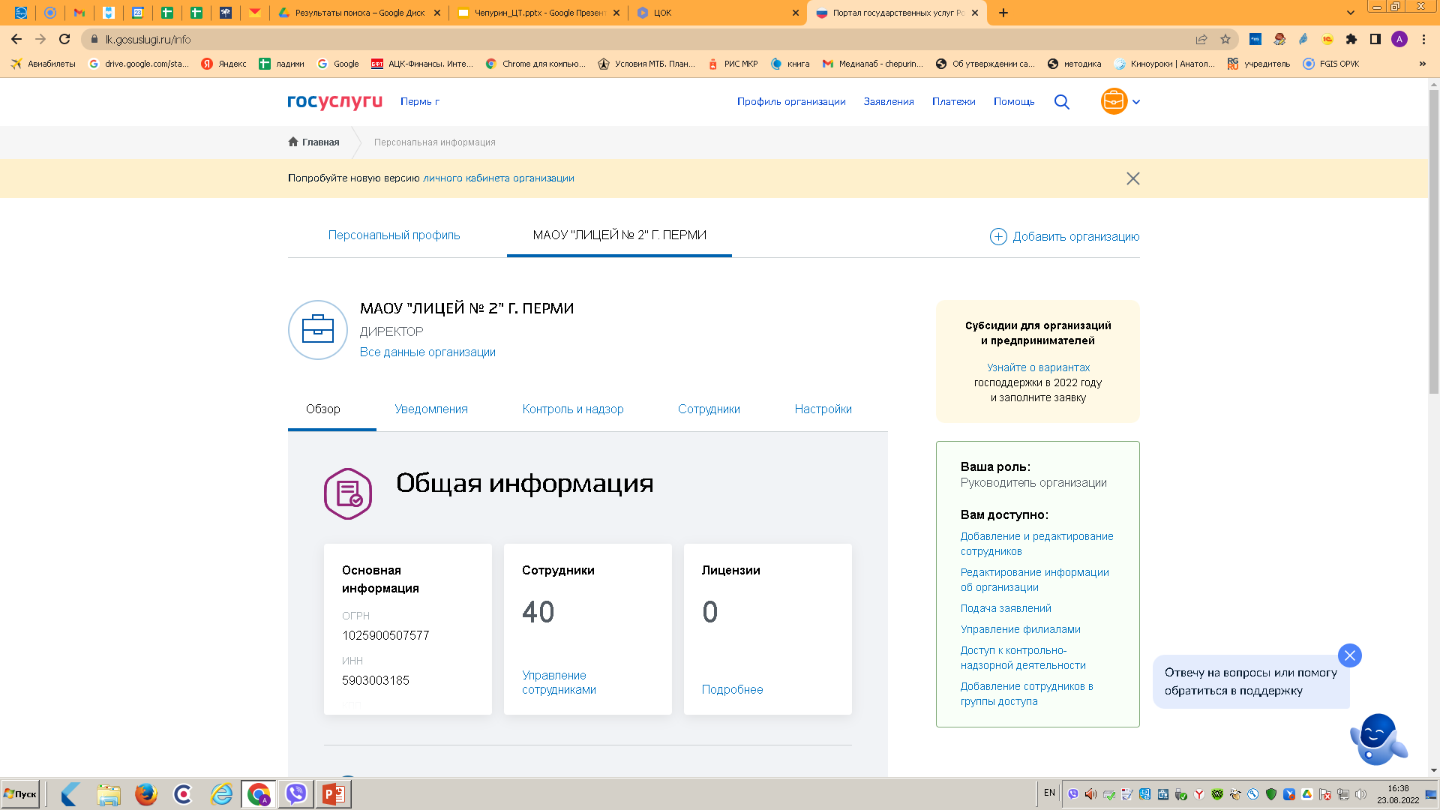
2

Slide 8
2

Slide 9
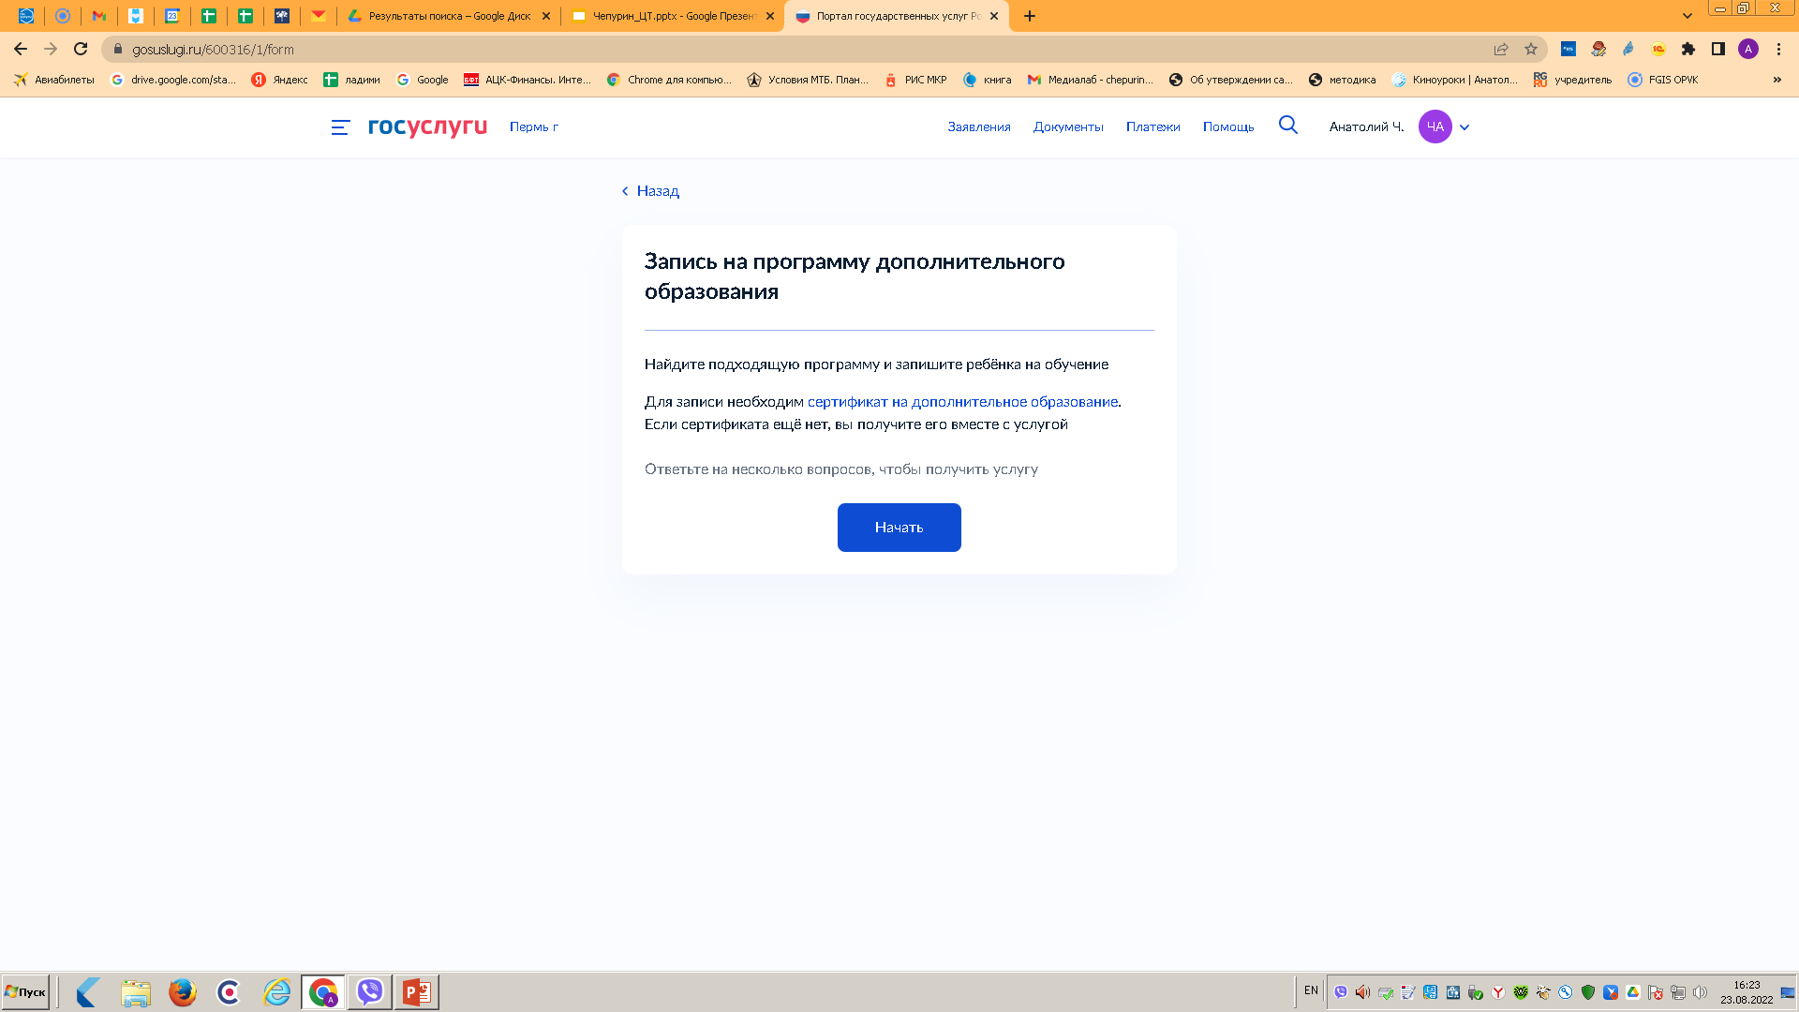
яё
2

Slide 10
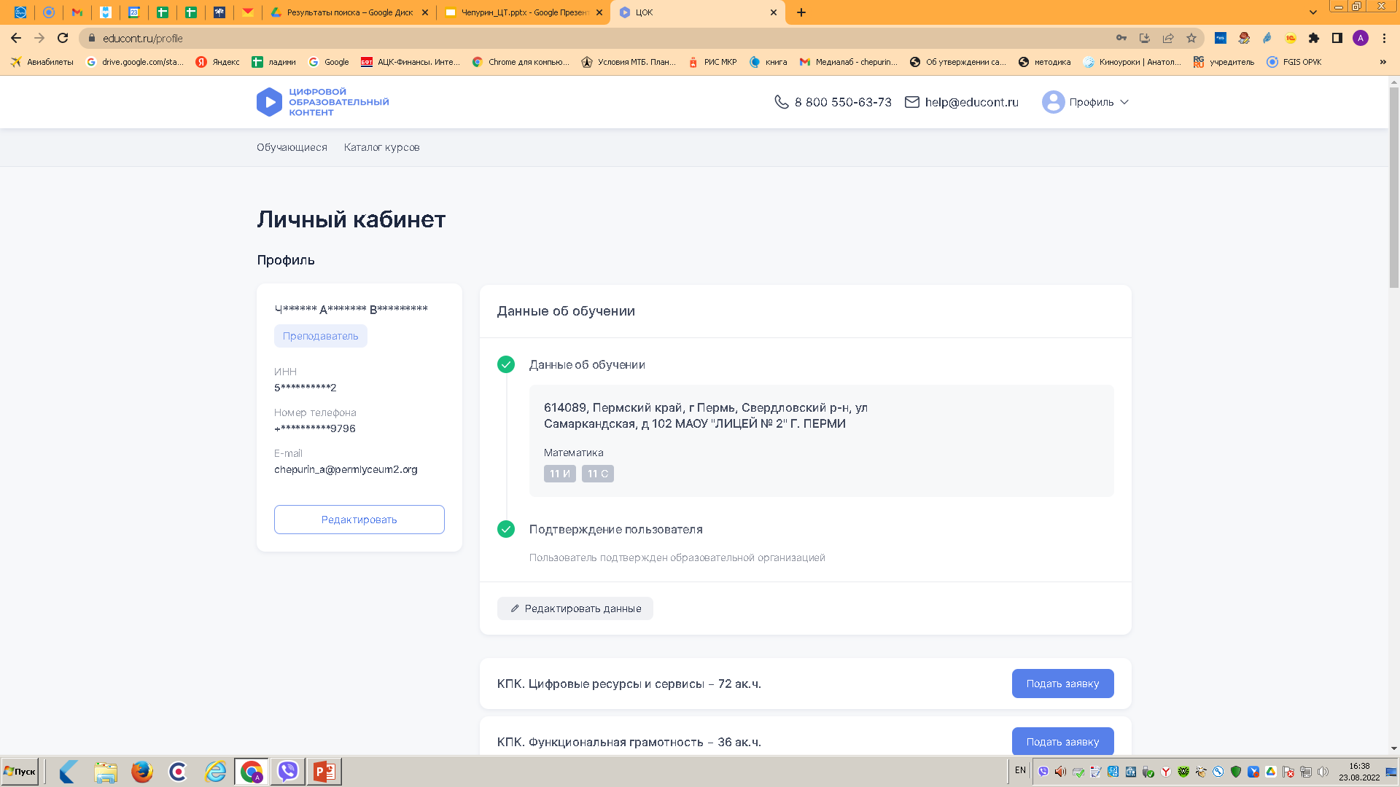
яё
2

Slide 11
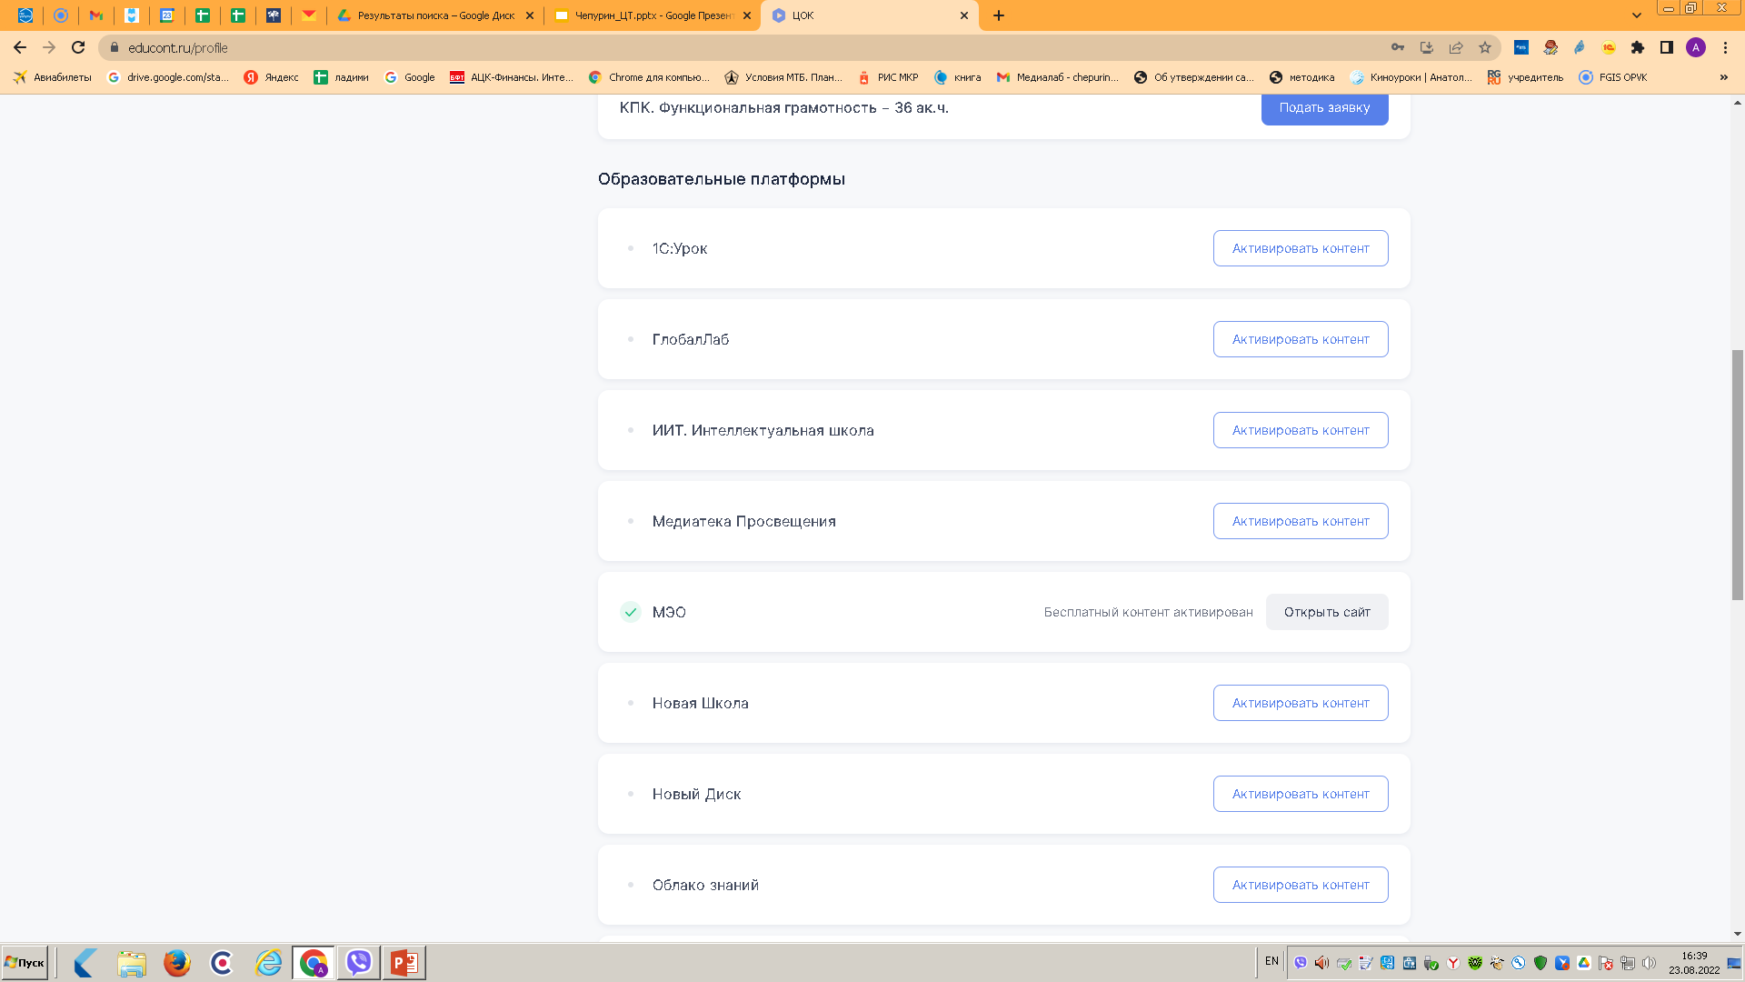
2

Slide 12
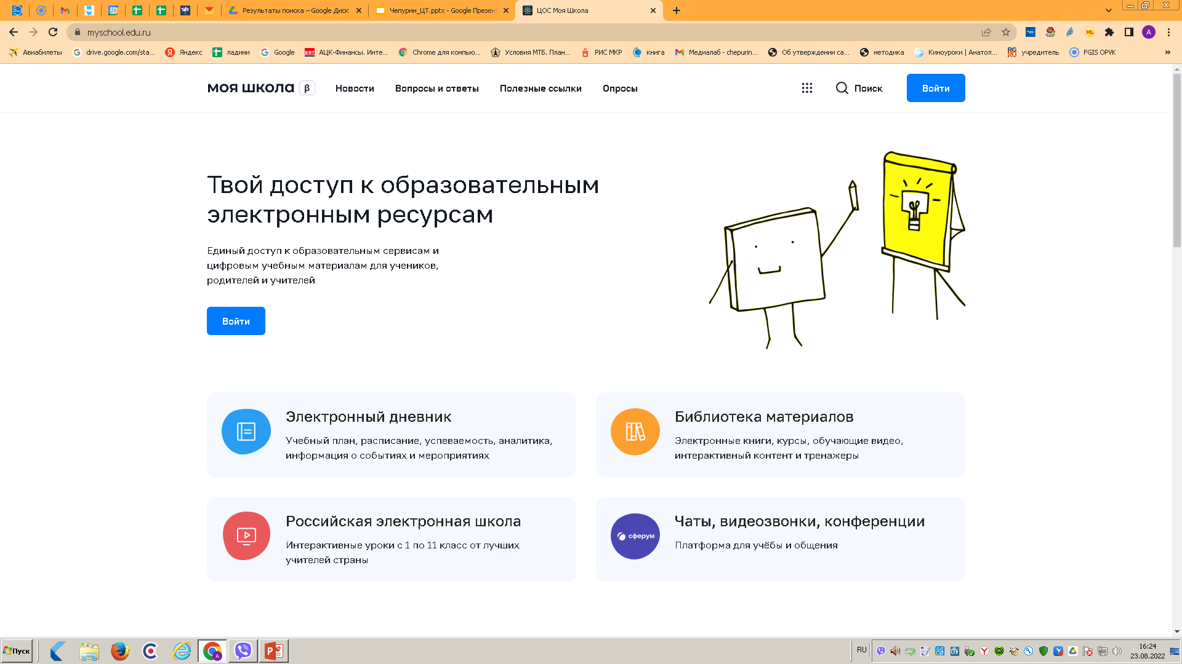
2

Slide 13
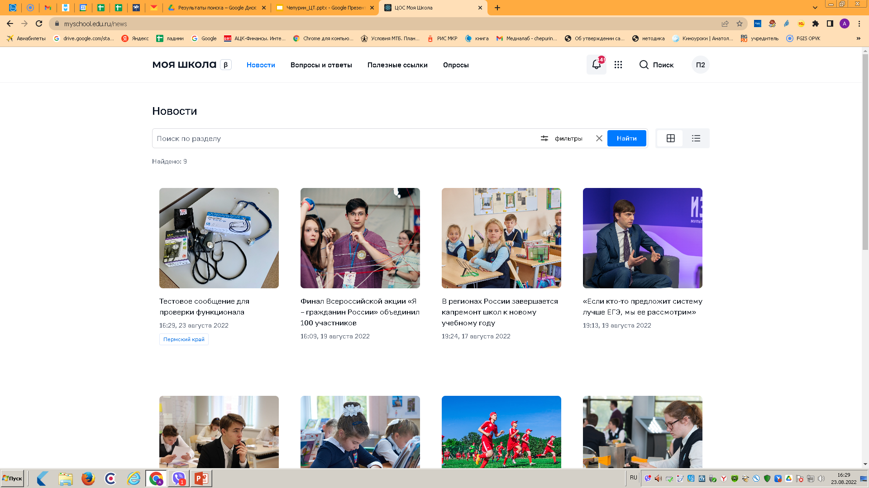
2

Slide 14
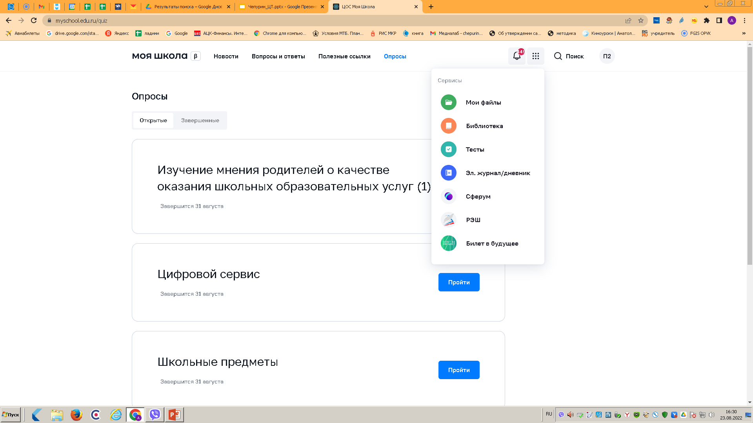
2

Slide 15

2

Slide 16
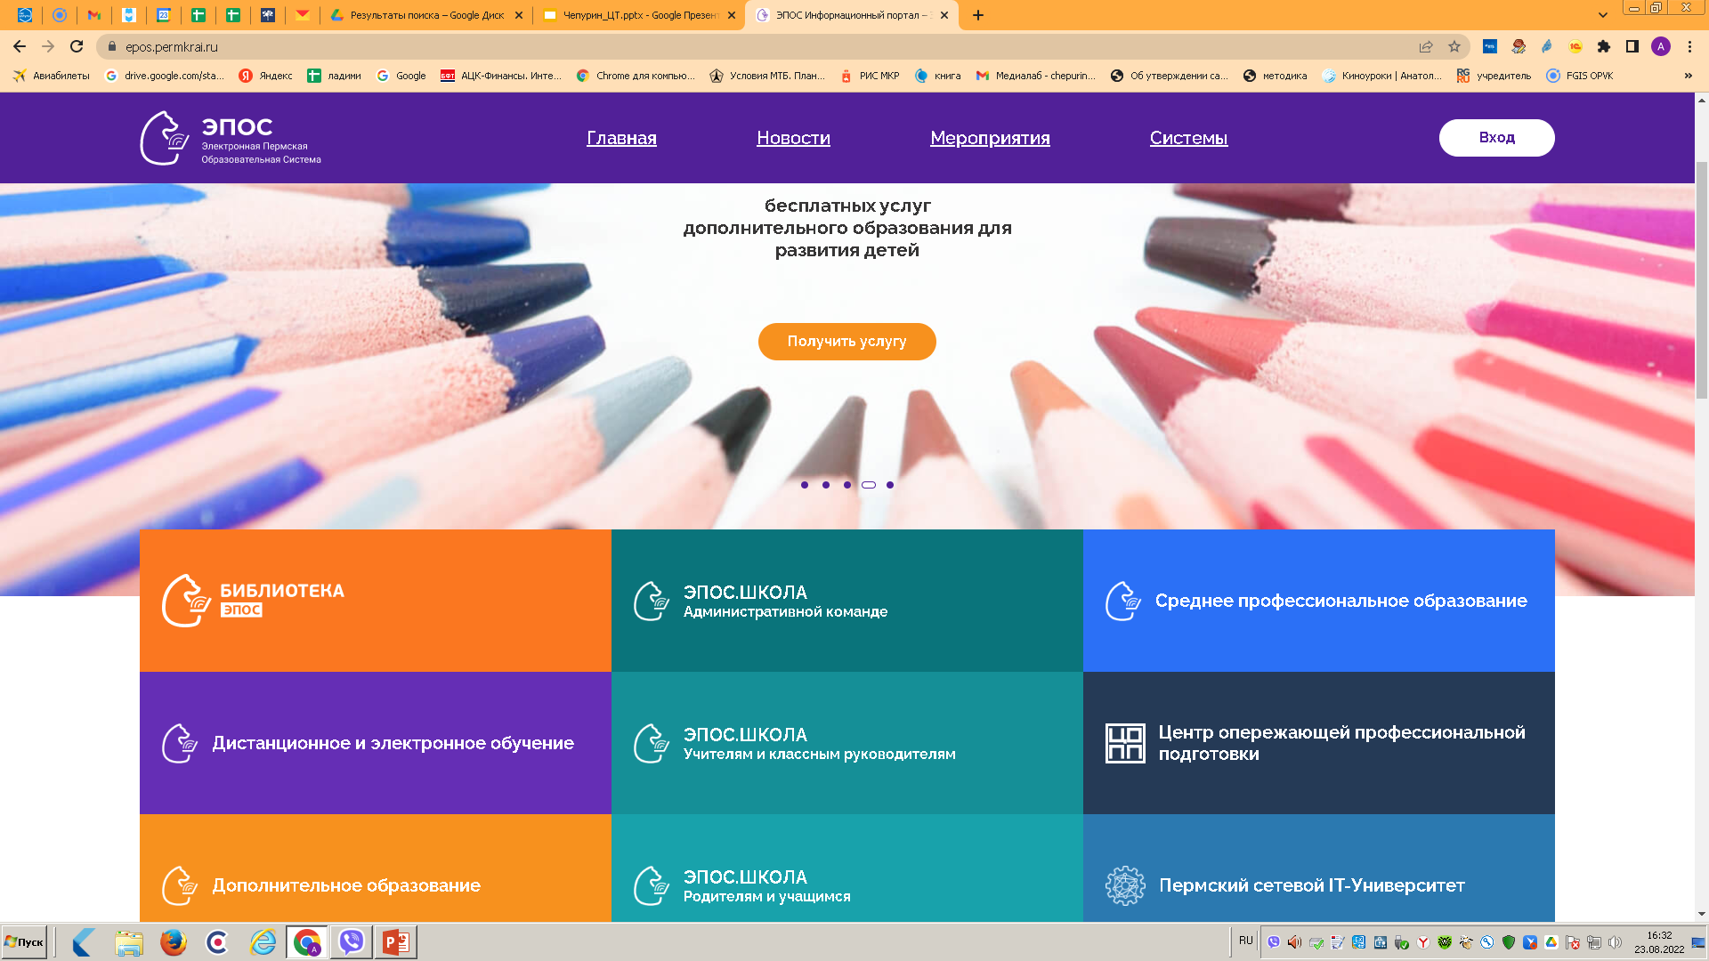
2

Slide 17
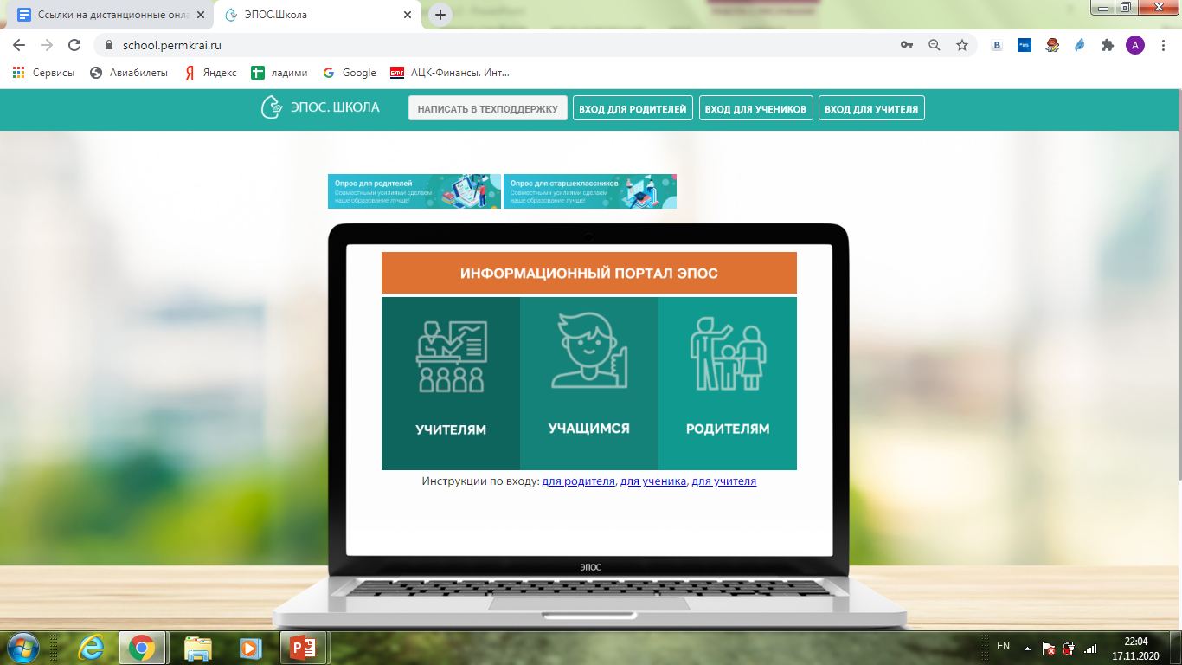
www.school.permkrai.ru
2

Slide 18
ВОЗМОЖНОСТИ

Slide 19
Рабочие процессы в школе
Разработка рабочей программы
Проведение занятия
Запись темы в журнал
Выставление итоговой отметки
За учебный период
Сдача отчетов
Отметка пропуска уроков
Текущее оценивание
За год
…
Организация деятельности
Домашнее задание
8

Slide 20
Рабочие процессы в школе
Разработка рабочей программы
Проведение занятия
Запись темы в журнал
Выставление итоговой отметки
За учебный период
Сдача отчетов
Отметка пропуска уроков
Текущее оценивание
За год
…
Организация деятельности
Домашнее задание
9

Slide 21
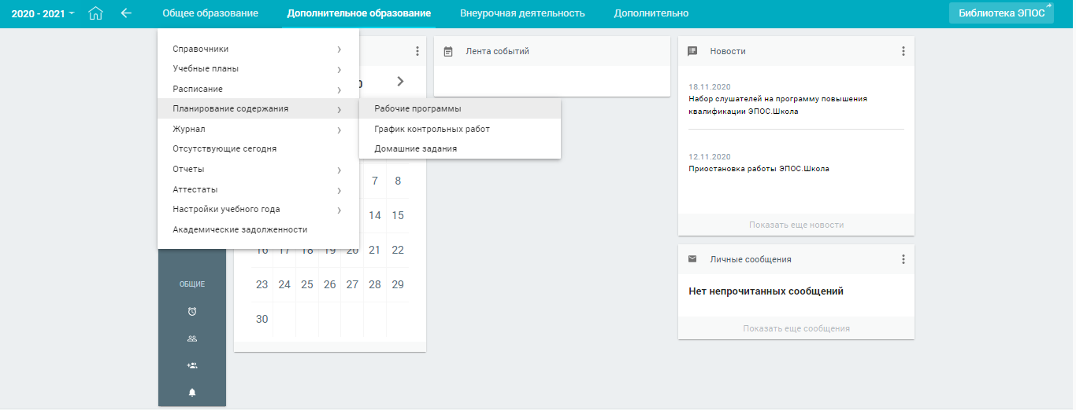

Slide 22
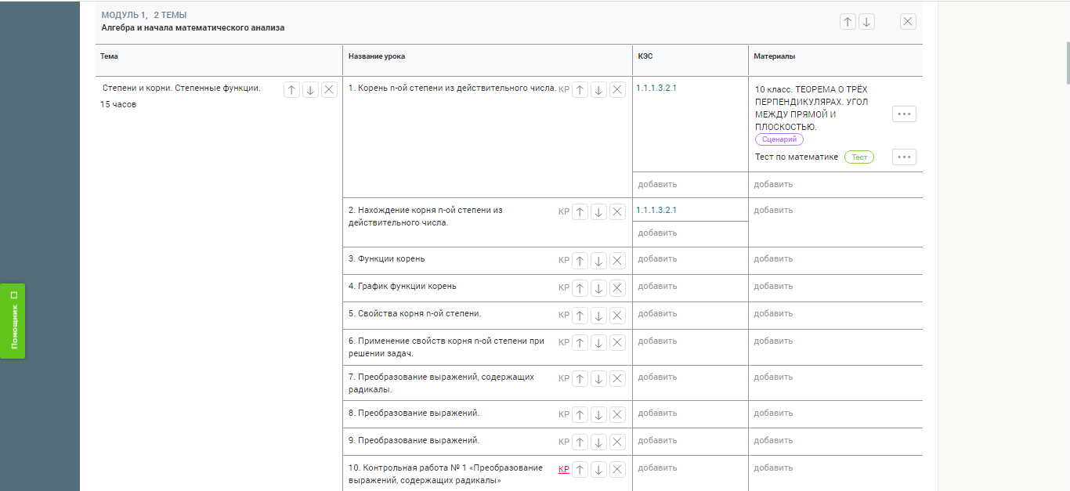

Slide 23
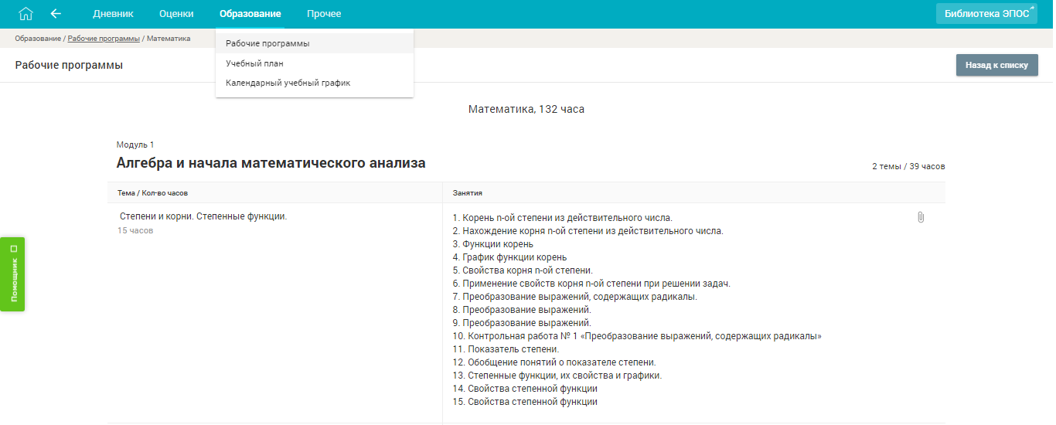

Slide 24
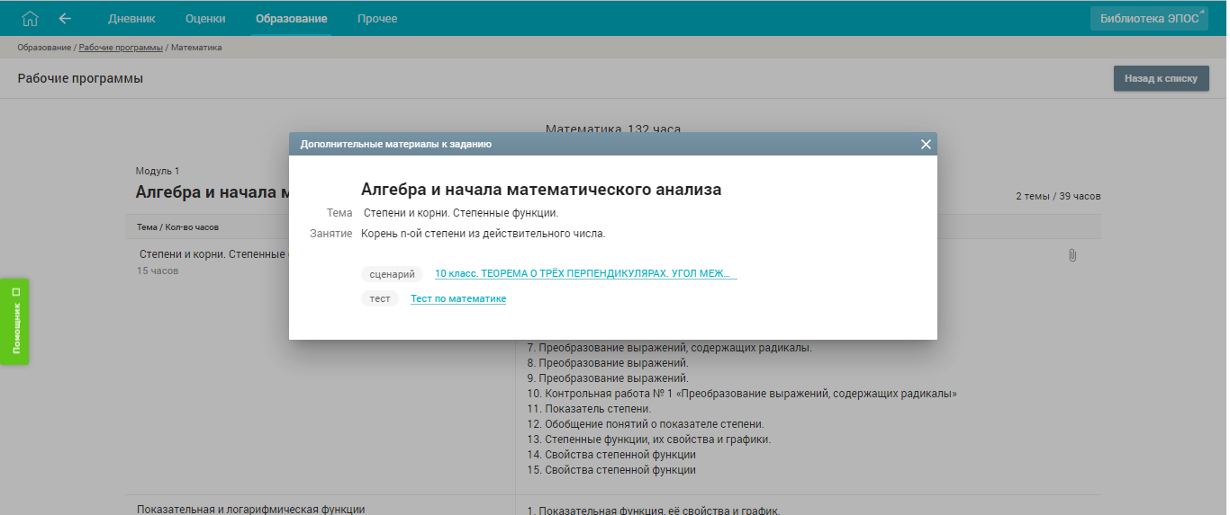

Slide 25
Рабочие процессы в школе
Разработка рабочей программы
Проведение занятия
Запись темы в журнал
Выставление итоговой отметки
За учебный период
Сдача отчетов
Отметка пропуска уроков
Текущее оценивание
За год
…
Организация деятельности
Домашнее задание
14

Slide 26
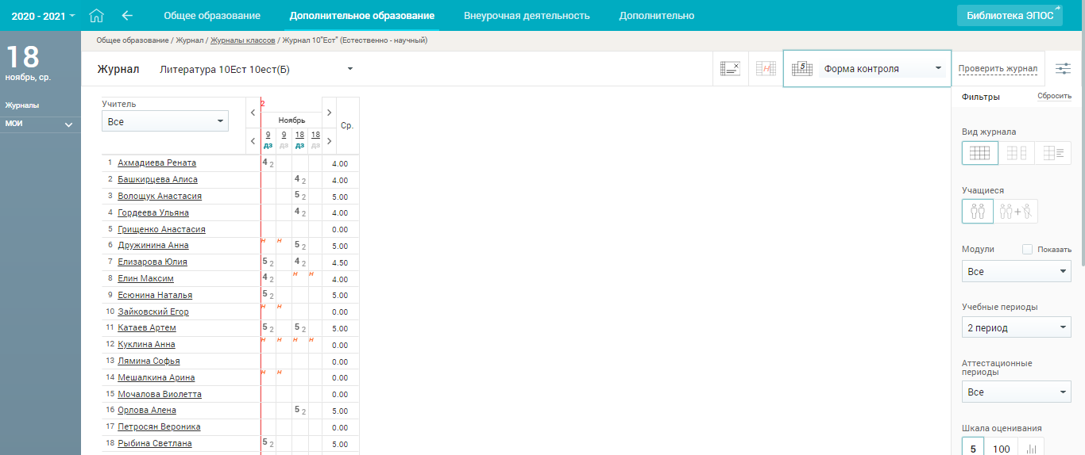

Slide 27
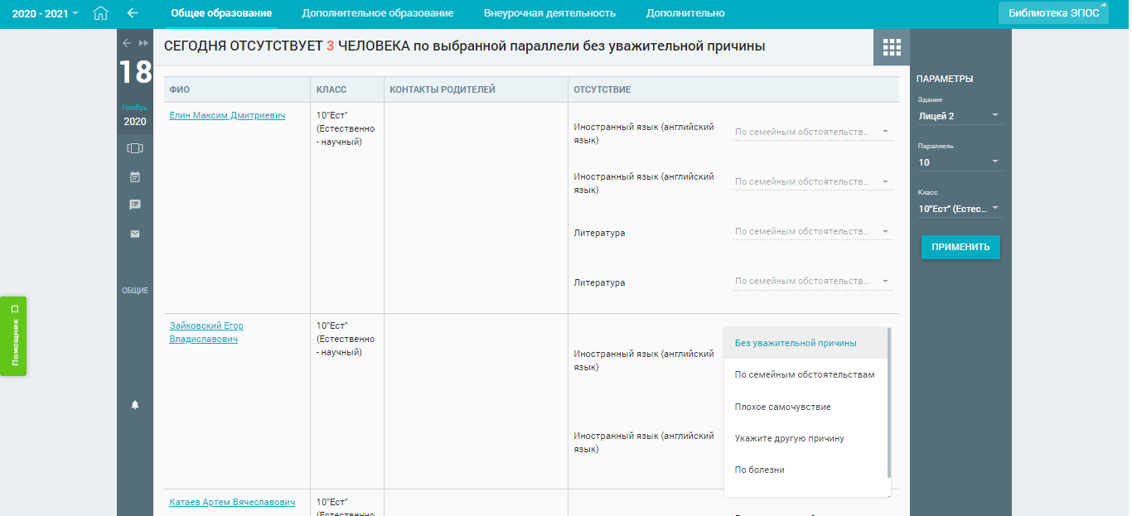

Slide 28
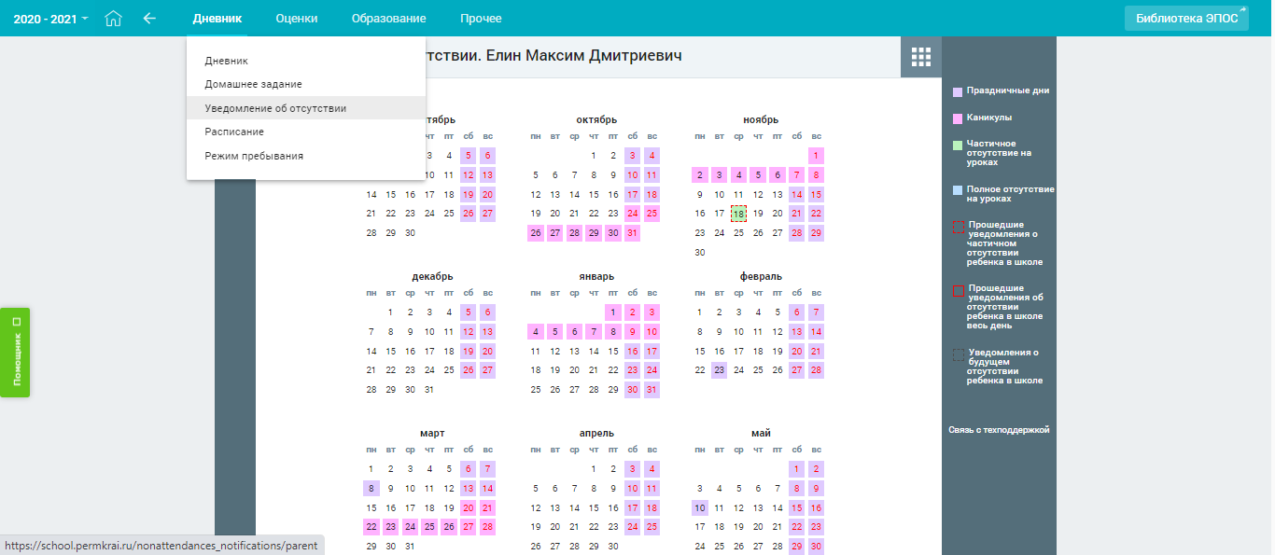

Slide 29
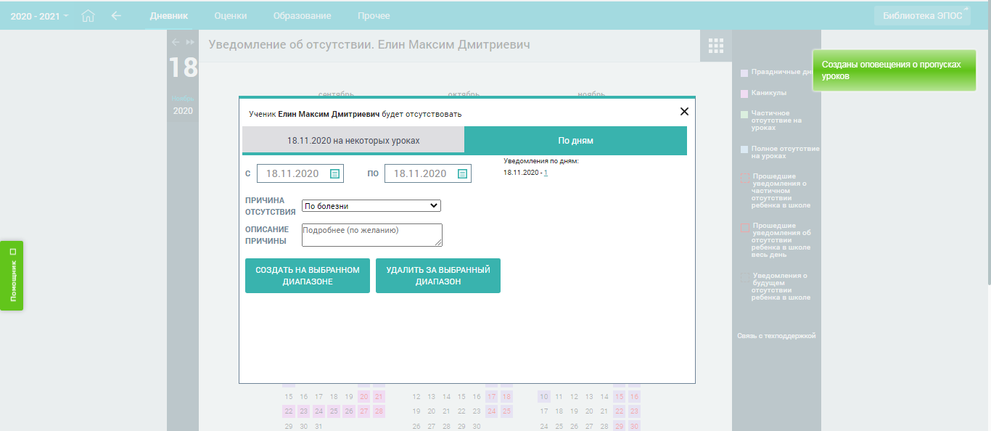

Slide 30
Рабочие процессы в школе
Разработка рабочей программы
Проведение занятия
Запись темы в журнал
Выставление итоговой отметки
За учебный период
Сдача отчетов
Отметка пропуска уроков
Текущее оценивание
За год
…
Организация деятельности
Домашнее задание
19

Slide 31
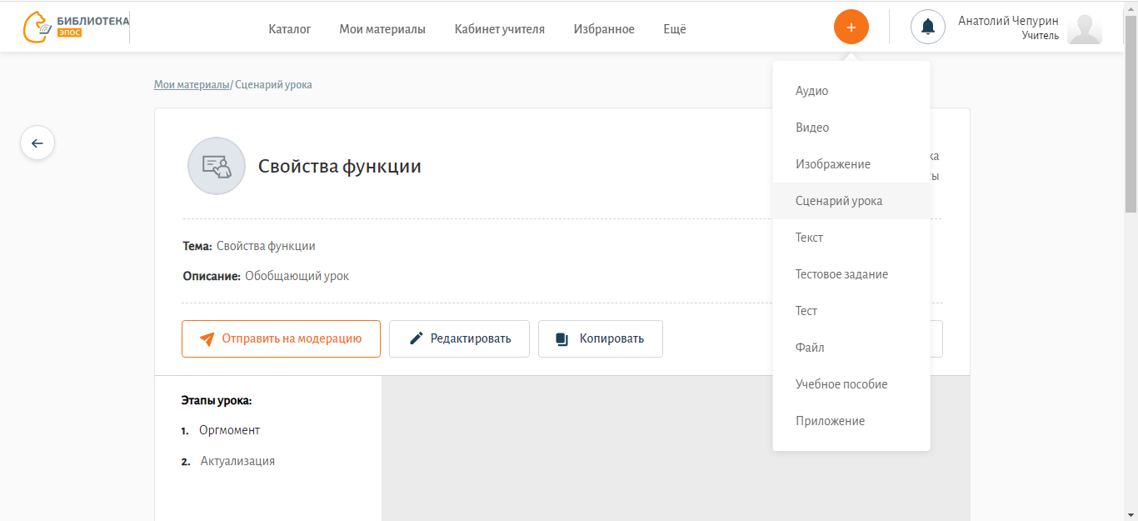

Slide 32
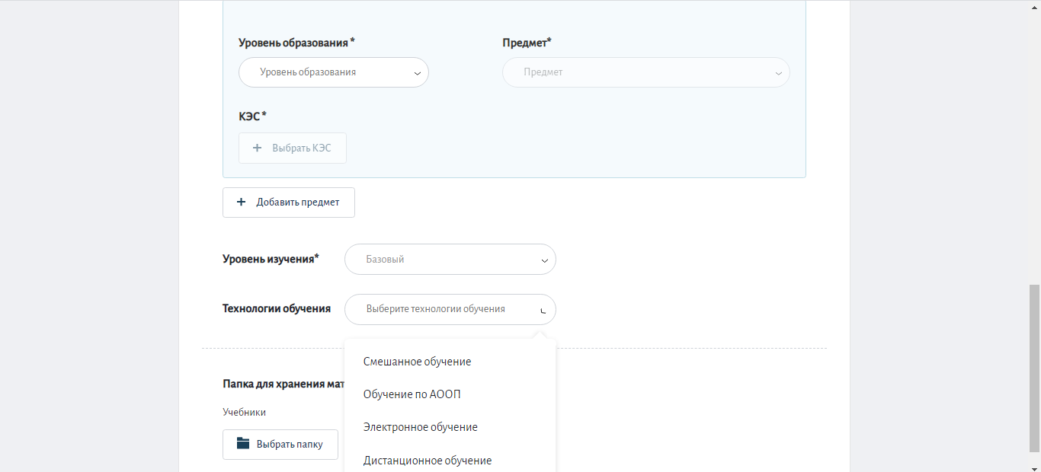

Slide 33
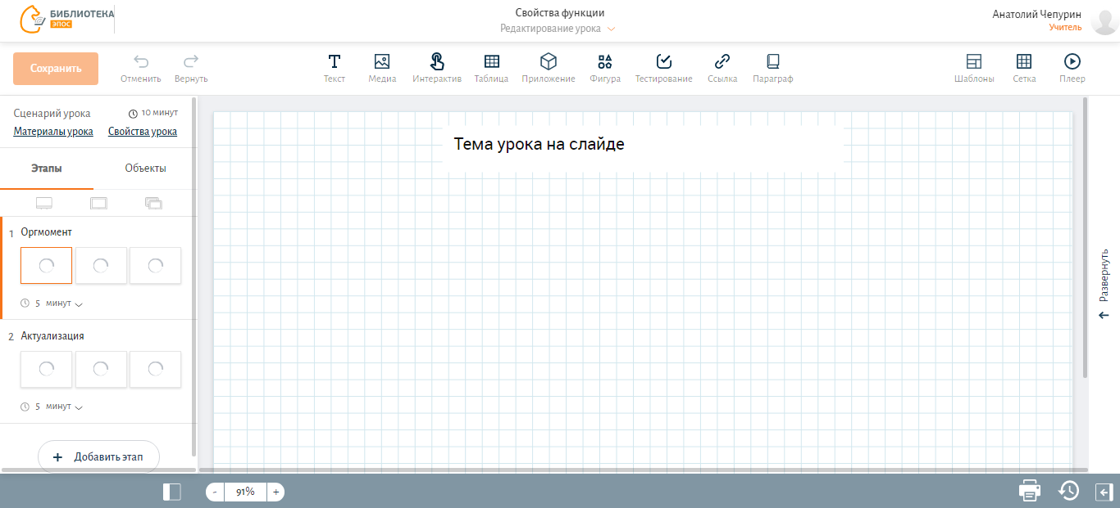

Slide 34
Рабочие процессы в школе
Разработка рабочей программы
Проведение занятия
Запись темы в журнал
Выставление итоговой отметки
За учебный период
Сдача отчетов
Отметка пропуска уроков
Текущее оценивание
За год
…
Организация деятельности
Домашнее задание
23

Slide 35
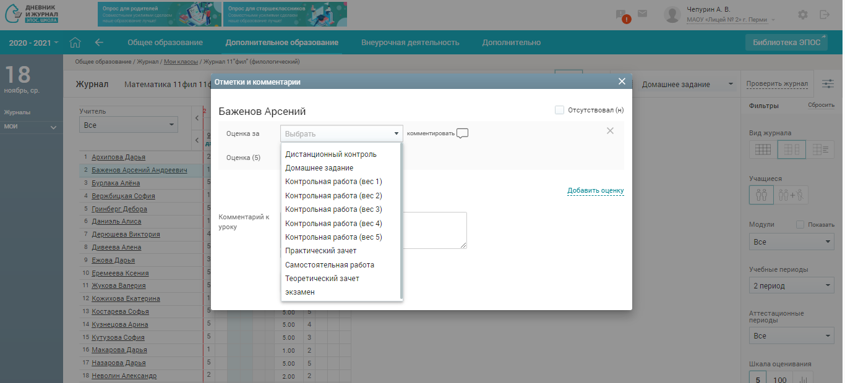

Slide 36
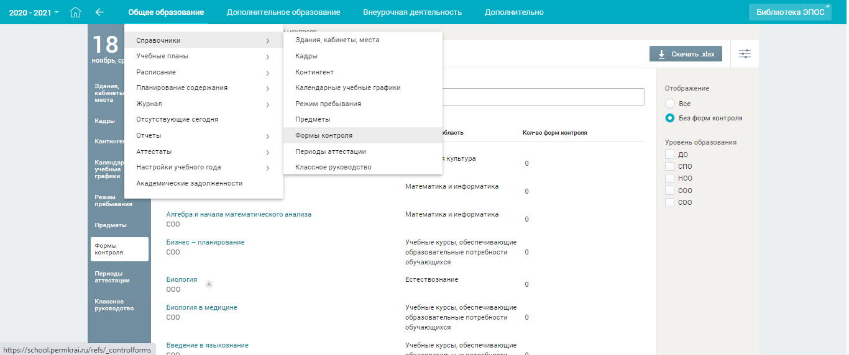

Slide 37
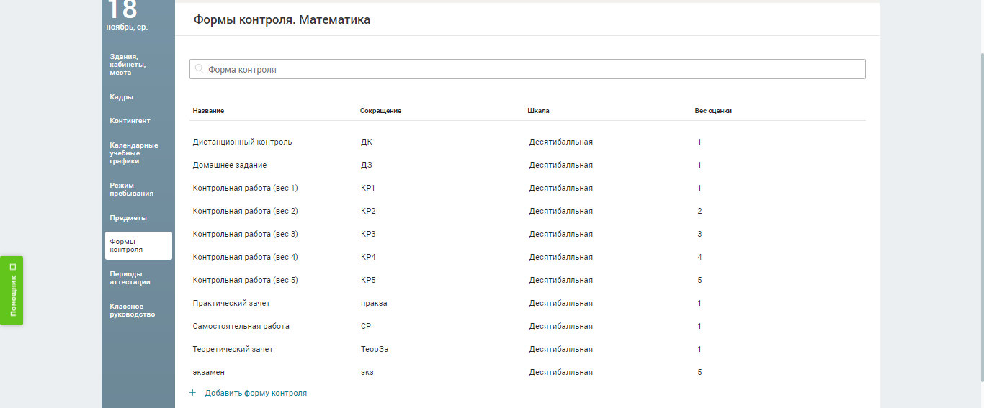

Slide 38
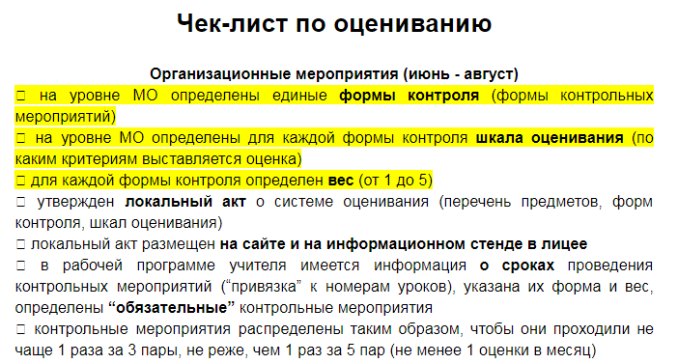
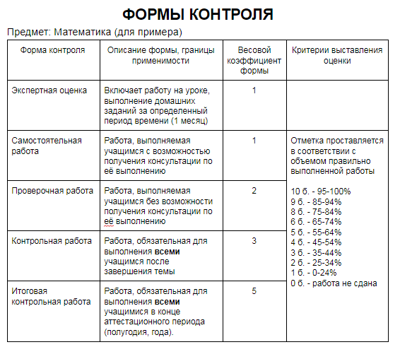

Slide 39
Рабочие процессы в школе
Разработка рабочей программы
Проведение занятия
Запись темы в журнал
Выставление итоговой отметки
За учебный период
Сдача отчетов
Отметка пропуска уроков
Текущее оценивание
За год
…
Организация деятельности
Домашнее задание
28

Slide 40
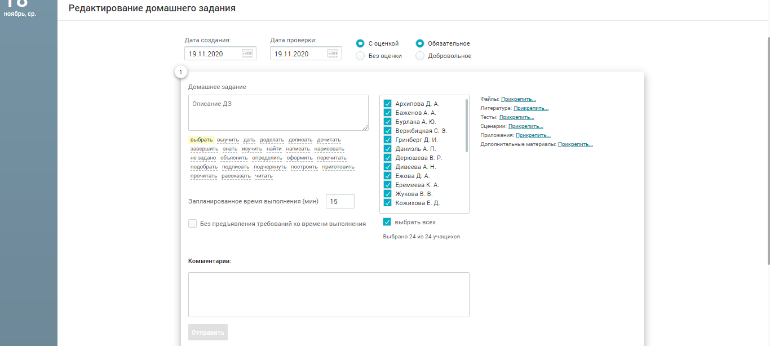

Slide 41
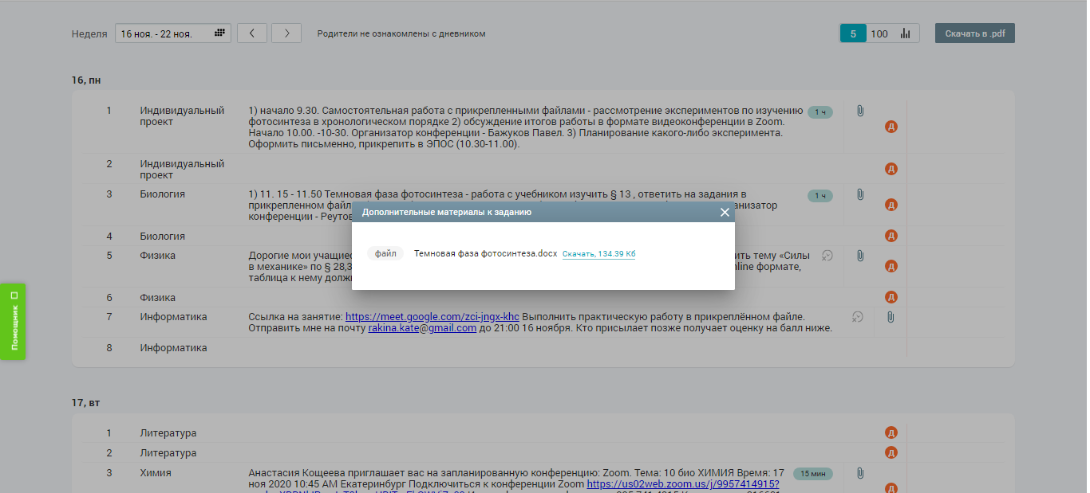

Slide 42
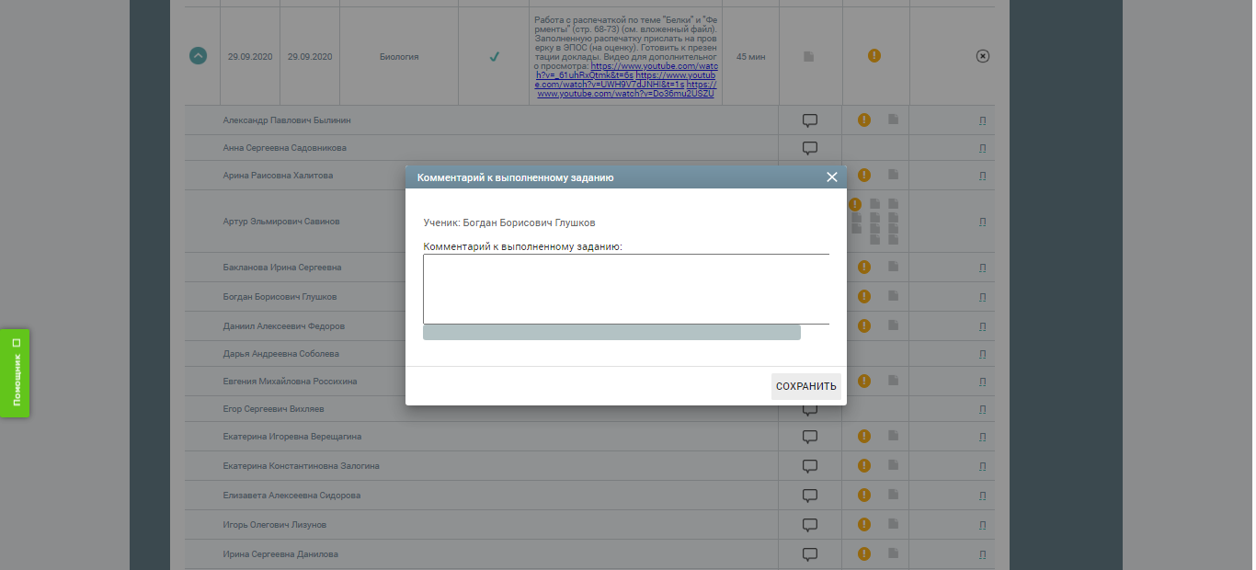

Slide 43
Рабочие процессы в школе
Разработка рабочей программы
Проведение занятия
Запись темы в журнал
Выставление итоговой отметки
За учебный период
Сдача отчетов
Отметка пропуска уроков
Текущее оценивание
За год
…
Организация деятельности
Домашнее задание
32

Slide 44
Рабочие процессы в школе
Разработка рабочей программы
Проведение занятия
Запись темы в журнал
Выставление итоговой отметки
За учебный период
Сдача отчетов
Отметка пропуска уроков
Текущее оценивание
За год
…
Организация деятельности
Домашнее задание
33

Slide 45
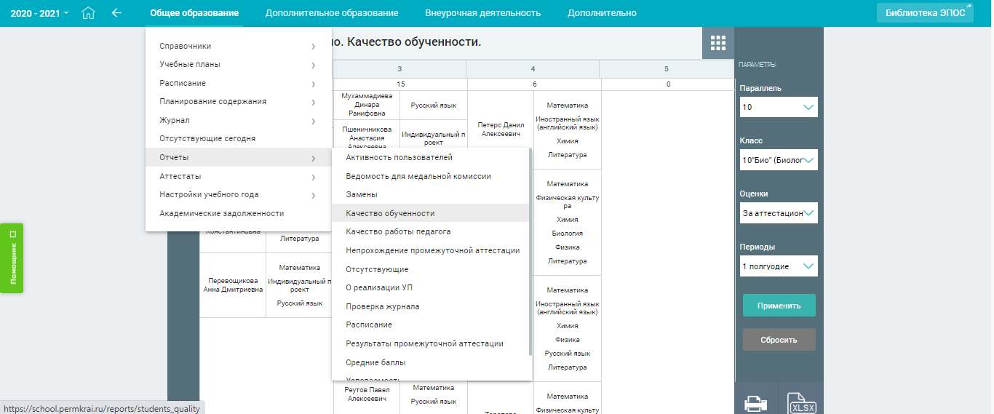

Slide 46
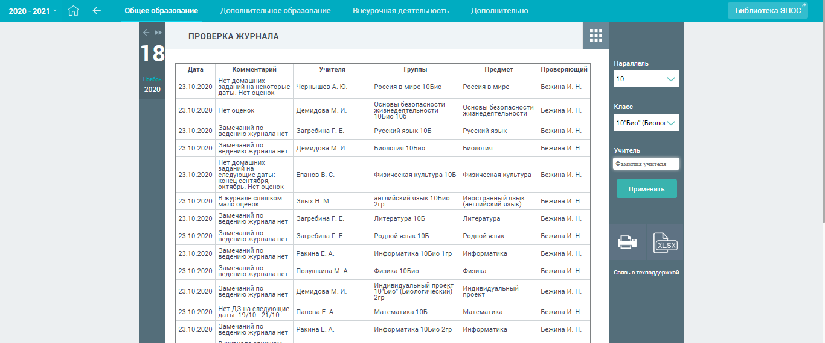

Slide 47
ОГРАНИЧЕНИЯ

Slide 48
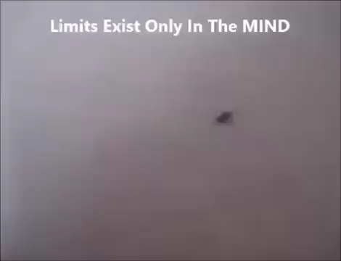
Ограничения только в нашей голове
37

Slide 49
Анатолий Викторович Чепурин,
директор МАОУ «Лицей № 2» г. Перми

